Slide 1
Палеоэкосистемы протерозоя

Slide 2
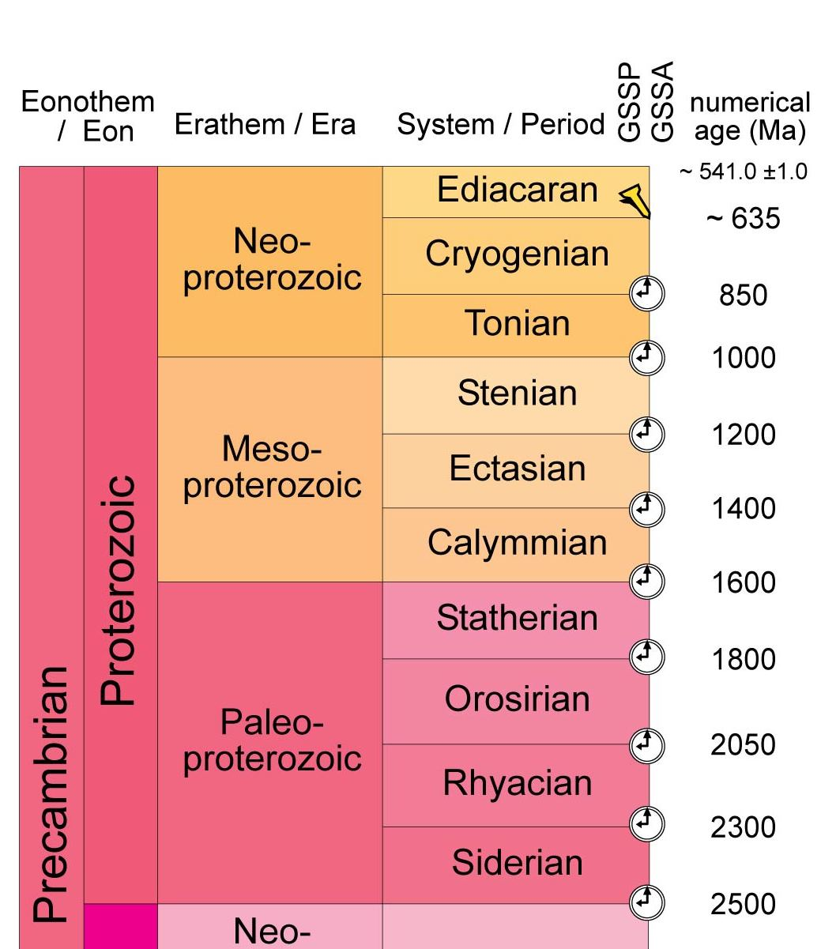

Slide 3
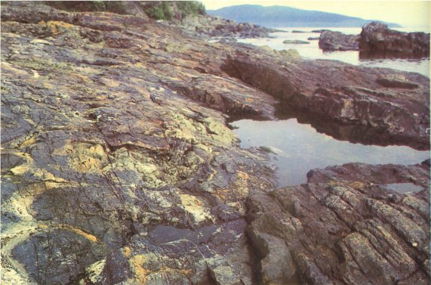
Строматолиты (озеро Верхнее)

Slide 4
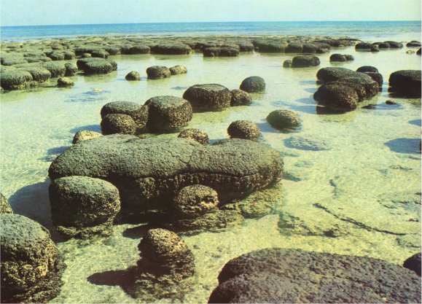
Современные строматолиты (залив Шарк-Бей)

Slide 5
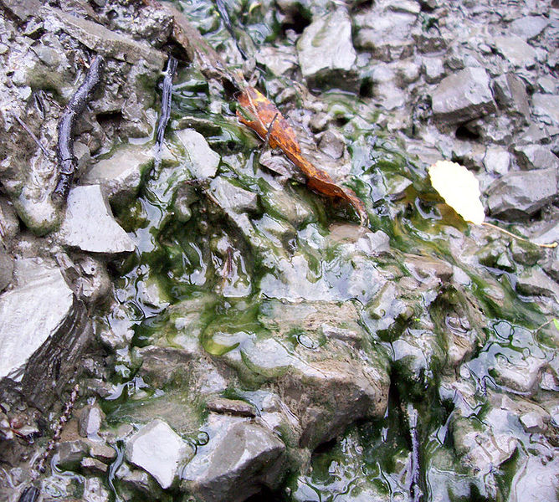
Современный цианобактериальный мат

Slide 6
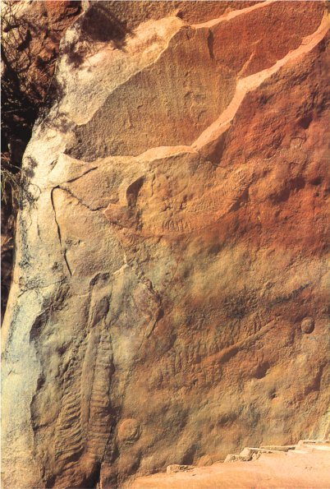
Окаменелые морские перья и сегментированные черви в Эдиакаранских песчаниках (Южная Австралия)

Slide 7
Dickinsonia (рус. дикинсония) — одно из наиболее характерных ископаемых животных эдиакарской (вендской) биоты. Как правило, представляет собой двусторонне-симметричное рифлёное овальное тело. Родственные связи организма в настоящее время неизвестны. Большинство исследователей относят дикинсоний к животным, однако существуют мнения, что они являются грибами или относятся к особому, не существующему ныне царству живой природы.

Slide 8
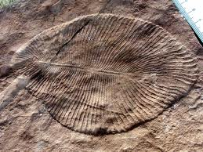

Slide 9
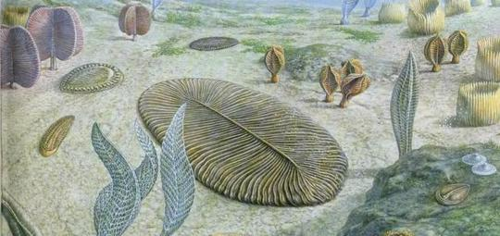
Типичные вендобионты

Slide 10
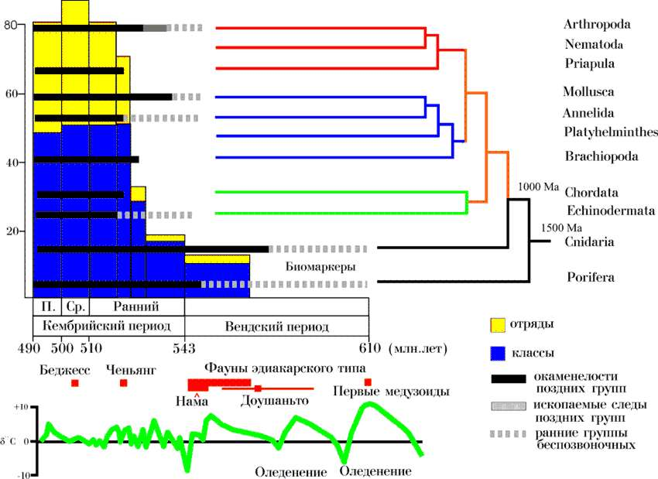
Вендо-кембрийская диверсификация многоклеточных животных

Slide 11
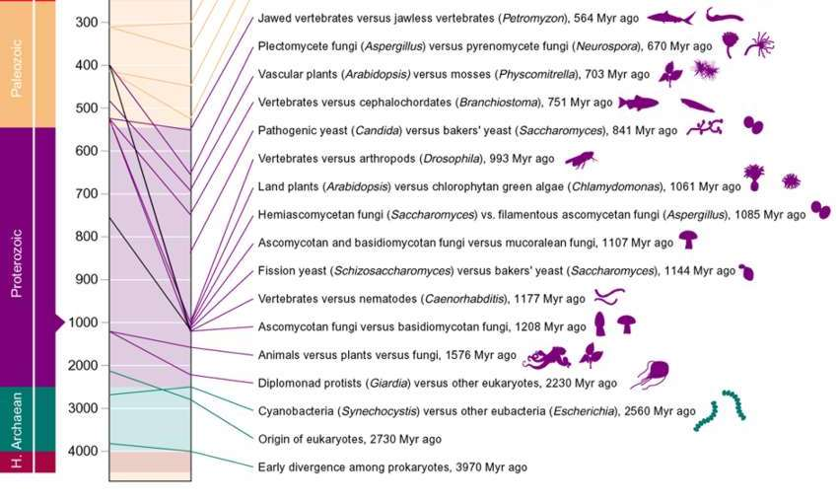
Дивергенция основных групп биоты по данным ископаемой летописи и молекулярных часов

